Slide 1
TIẾT 1

Slide 2
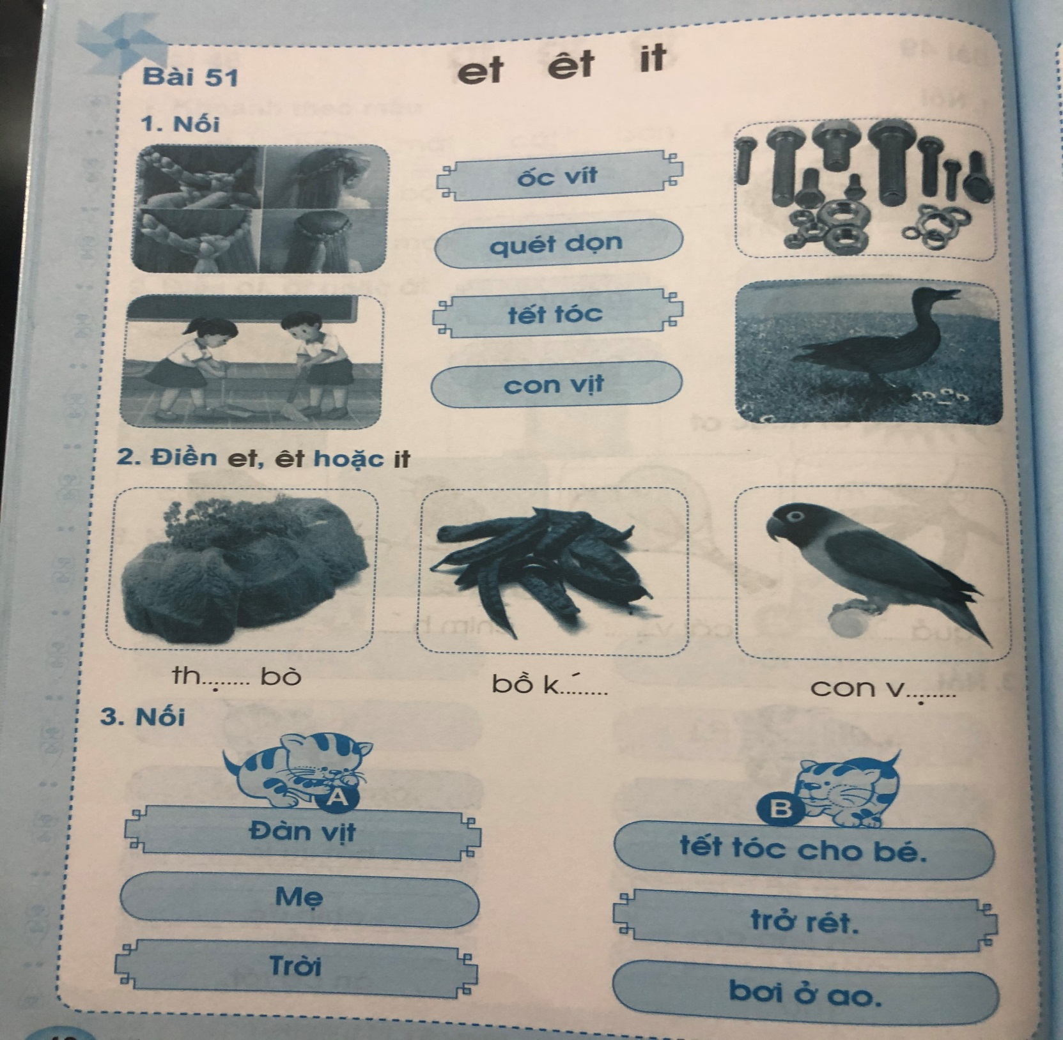

Slide 4
it
êt
t

Slide 6
TIẾT 2

Slide 9
út
vứt
sứt
cút

Slide 11
TIẾT 3

Slide 14
tắp
nhấp
đạp

Slide 15
bé tập đi xe đạp .
trời sắp mưa.

Slide 16
TIẾT 4

Slide 19
loáp
lôùp
choùp

Slide 20
Lớp học
lộp độp

